Slide 1


Predict Customer Personality to boost marketing campaign by using Machine Learning
Created by:
Ryana Tammi Putri
Tammi.r01@gmail.com
Linkedin.com/in/ryana-tammi/

Slide 2
Overview
“Sebuah perusahaan dapat berkembang dengan pesat saat mengetahui perilaku customer personality nya, sehingga dapat memberikan layanan serta manfaat lebih baik kepada customers yang berpotensi menjadi loyal customers. Dengan mengolah data historical marketing campaign guna menaikkan performa dan menyasar customers yang tepat agar dapat bertransaksi di platform perusahaan, dari insight data tersebut fokus kita adalah membuat sebuah model prediksi kluster sehingga memudahkan perusahaan dalam membuat keputusan ”

Slide 3
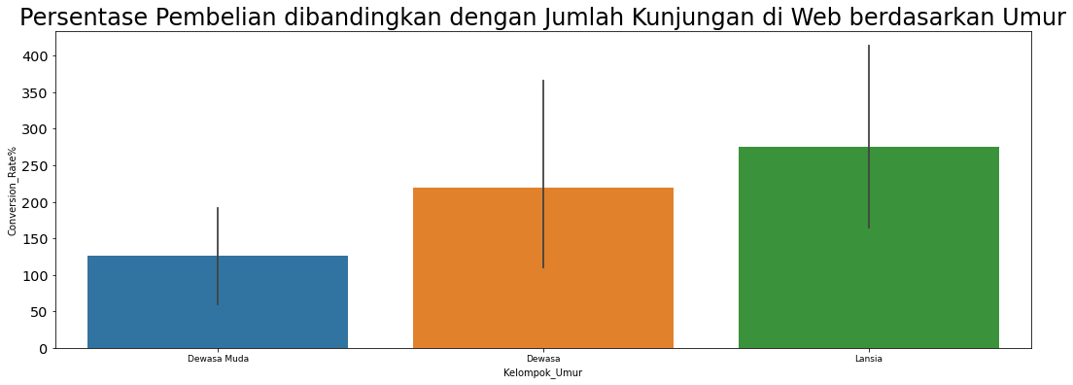
Pembagian umur pelanggan adalah dewasa muda (25-30 tahun), dewasa (30-65 tahun), dan lansia (>65 tahun).
Pelanggan dalam rentang umur lansia memiliki persentase pembelian dibandingkan dengan jumlah kunjungan web yang paling tinggi. Hal ini dimungkinkan terjadi karena lansia yang mengunjungi web telah memiliki tujuan pembelian yang jelas, dibandingkan pelanggan dewasa muda yang notabene lebih sering menjelajah web.
Untuk selengkapnya, dapat melihat jupyter notebook disini

Slide 4
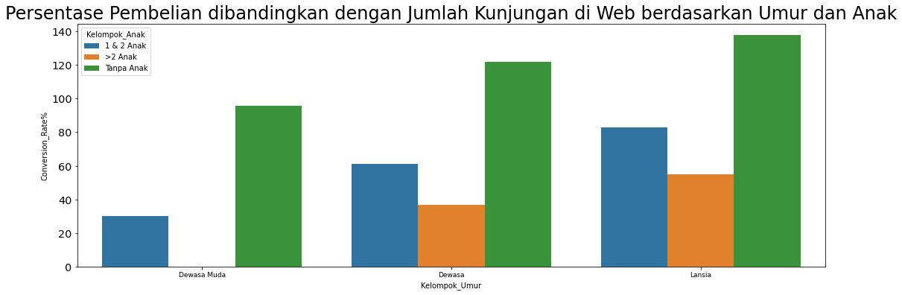
Sama seperti sebelumnya, pelanggan dalam rentang umur lansia memiliki presentase pembelian yang paling tinggi. Kemudian, pelanggan yang tidak memiliki anak ternyata juga tinggi dalam presentase pembelian, sedangkan yang memiliki anak lebih dari 2, memiliki presentase yang paling rendah. Profil pelanggan yang cenderung tidak memiliki anak banyak, dengan umur lansia yang tinggi, berhubungan dengan populasi penduduk dengan pola piramida terbalik. Produk yang dapat membantu lansia dapat lebih diutamakan untuk promosi ke pelanggan.
Untuk selengkapnya, dapat melihat jupyter notebook disini

Slide 5
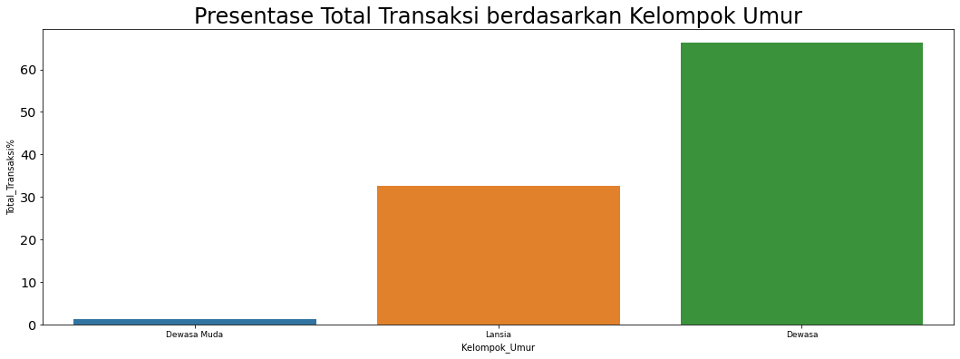
Akan tetapi, total transaksi yang paling tinggi dilakukan oleh kelompok umur dewasa. Walaupun lansia memiliki presentase pembelian dibandingkan kunjungan web yang tinggi, ternyata total transaksinya masih lebih rendah. Kelompok dewasa memiliki lebih banyak kebutuhan dibandingkan dengan kelompok lansia.

Slide 6
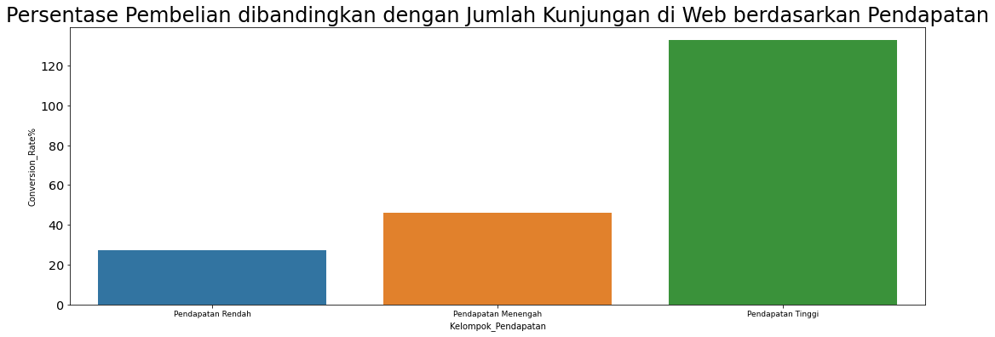
Pelanggan dengan pendapatan tinggi adalah jumlah pelanggan yang paling tinggi presentase pembeliannya dibandingkan dengan jumlah kunjungan web. Diduga pelanggan dengan pendapatan tinggi telah memiliki rencana pembelian yang matang, atau sebaliknya, kelompok pelanggan tersebut memiliki impulse membeli yang besar karena tidak terlalu memikirkan harga barang. Hal ini dapat dianalisis lebih lanjut untuk memperkuat loyalitas dari pelanggan yang termasuk dalam kelompok ini.
Untuk selengkapnya, dapat melihat jupyter notebook disini

Slide 7
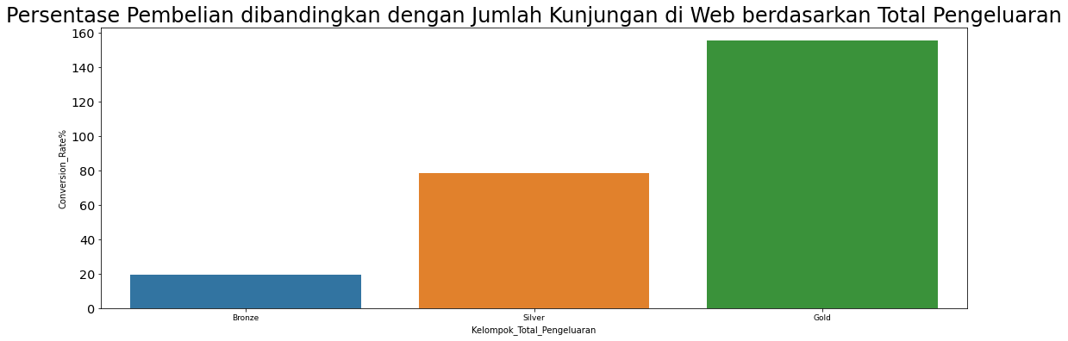
Kelompok total pengeluaran diurutkan dari pelanggan dengan pengeluaran terendah sampai tertinggi (Bronze, Silver, Gold). Pelanggan dengan pengeluaran yang tinggi juga memiliki presentase pembelian dibandingkan dengan jumlah kunjungan web yang tinggi pula. Pelanggan bronze mungkin dapat diberikan promo agar bisa membeli produk lebih banyak dan meningkatkan loyalitas pelanggan.

Slide 8
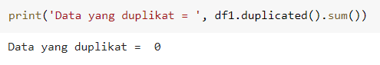
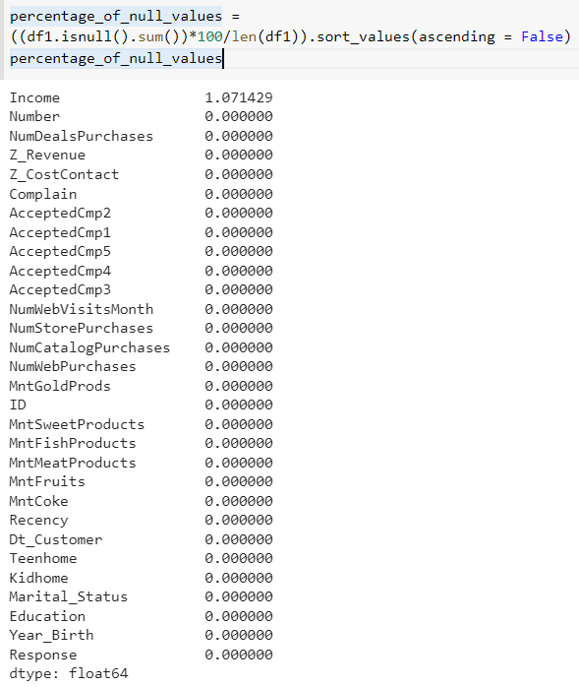
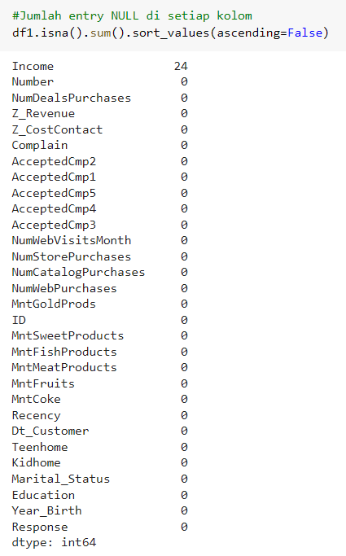
Data Duplicate, Missing Value, and Null
Tidak ada data duplicate
Kolom yang memiliki data NULL hanya kolom Income
Presentasi NULL adalah 1 persen

Slide 9
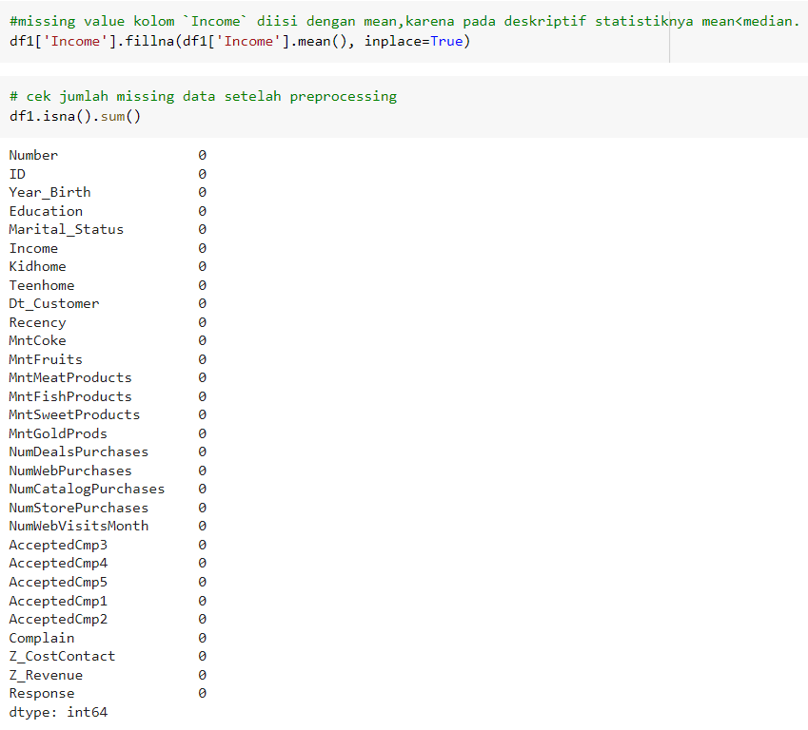
Data Duplicate, Missing Value, and Null
missing value kolom `Income` diisi dengan mean, karena pada deskriptif statistiknya mean<median.
Setelah diperiksa kembali, jumlah missing value menjadi nol

Slide 10
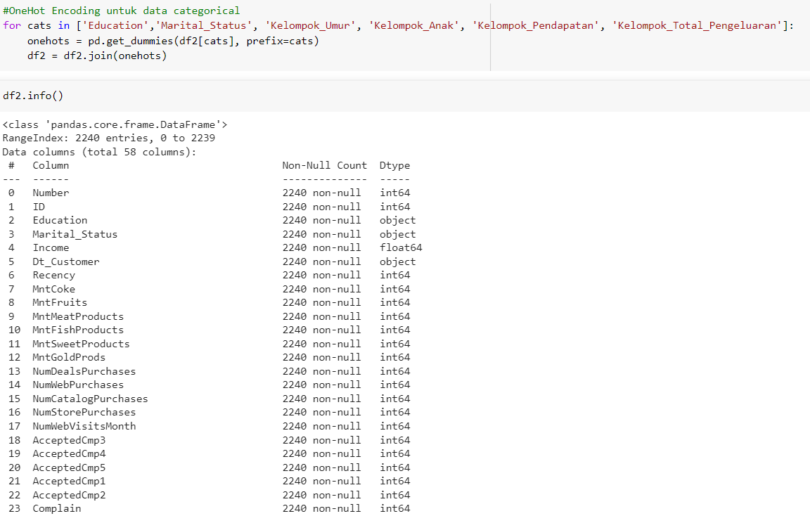
Feature Encoding
Menggunakan
ONE-HOT ENCODING

Slide 11
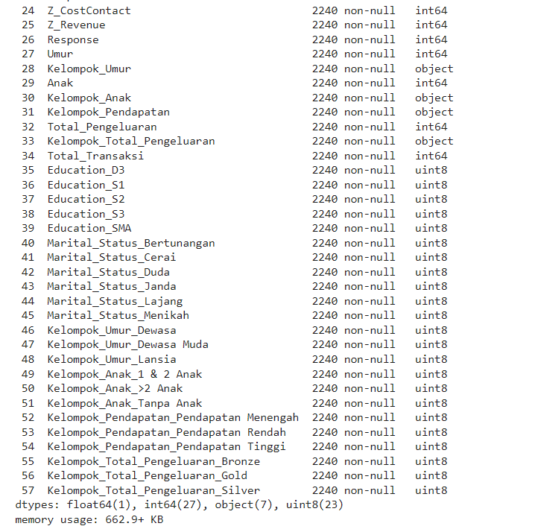
Untuk selengkapnya, dapat melihat jupyter notebook disini

Slide 12
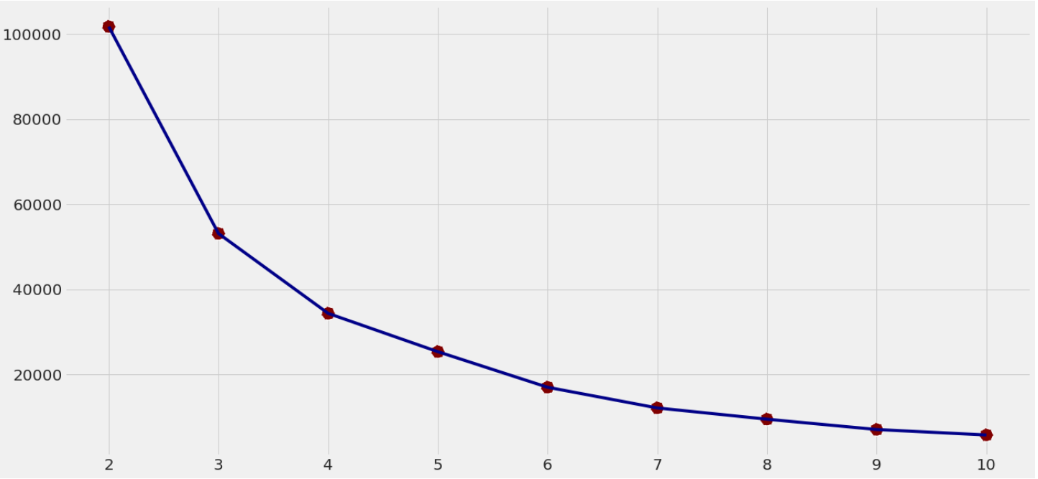
Elbow Method
4 Cluster dipilih
Untuk selengkapnya, dapat melihat jupyter notebook disini

Slide 13
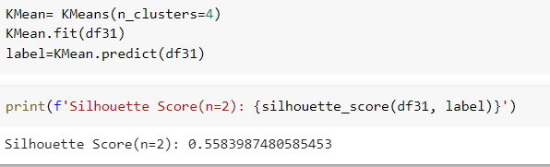
Silhouette Score
Clusters belum terpisah jelas, karena scorenya tidak mendekati 1
Untuk selengkapnya, dapat melihat jupyter notebook disini

Slide 14
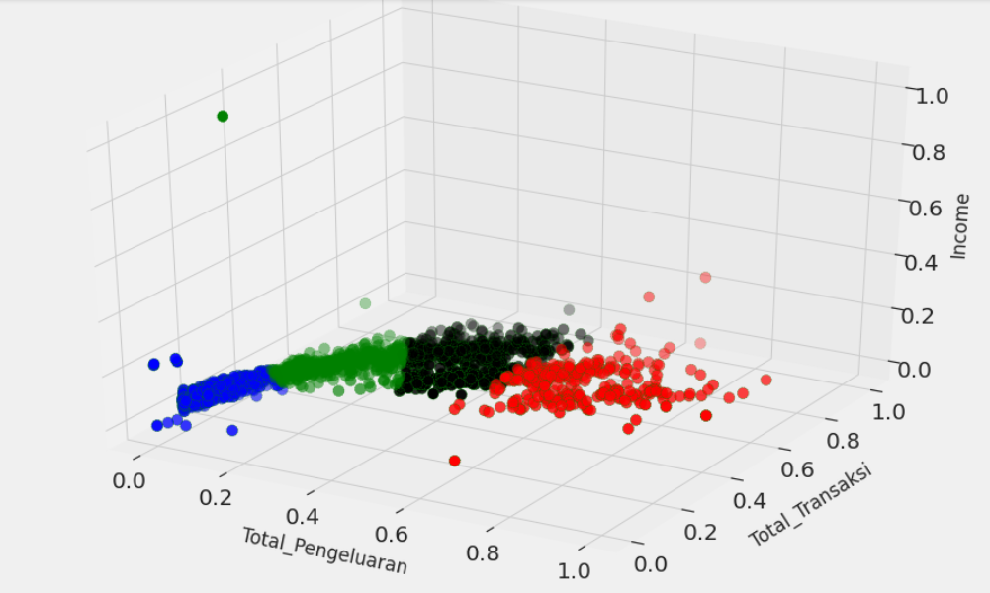
Visualisasi Cluster

Slide 15
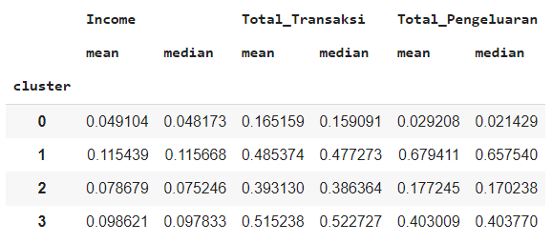
Cluster Statistik
Total_Pengeluaran paling tinggi ada di cluster 1. Sedangkan yang terendah ada di cluster 0.
Total_Transaksi terendah ada di cluster 0 sedangkan tertinggi ada di cluster 3.
Income terendah ada di cluster 0 sedangkan tertinggi ada di cluster 1.
Income tinggi memiliki kecenderungan untuk melakukan Total_Pengeluaran lebih banyak.
Total_Transaksi rendah dapat disebabkan oleh income yang rendah juga.
Untuk selengkapnya, dapat melihat jupyter notebook disini

Slide 16
Rekomendasi Bisnis
Cluster 1 dipilih sebagai target marketing.
Pelanggan dengan Income yang tinggi dapat menjadi target marketing, dengan cara menawarkan produk-produk luxury, sehingga total pengelurannya juga dapat meningkat.

